Slide 1
Kartografya
Yrd. Doç. Dr. Erkan Yılmaz
Türkiye’de En Sık Kullanılan Projeksiyonlar
Lambert Conic Conformal
Ekvatoral Merkator Projeksiyon (Universal Transversal Merkator Projeksiyon, Gaus-Gruger Projeksiyon)
UTM Bölgeleri (Zonları)
Türkiye Topografya Haritaları ve Pafta Karelajları

Slide 2
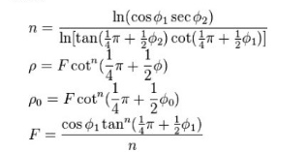


LAMBERT KONİ KONFORMAL PROJEKSİYON
1/100.000.000 ölçeğinde, paralelleri ve meridyenleri 30º bir geçen Lambert Koni Konformal projeksiyonun kanevasının çizimi ve Türkiye’nin yerinin gösterimi (SP35, 45)).
$$x=p.sin\left[n(λ−λ_{0})\right]$$
Mantık
$$y=p_{0}pcos\left[n(λ−λ_{0})\right]$$
Koni keser durumda, iki standart paralelli.
Açı korumak.
0
2000 km

Slide 3
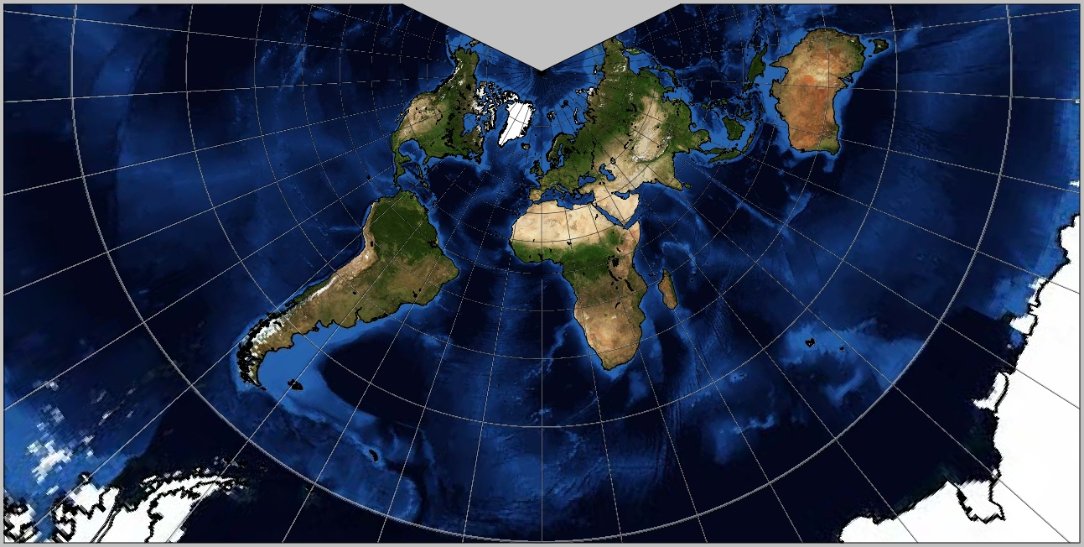
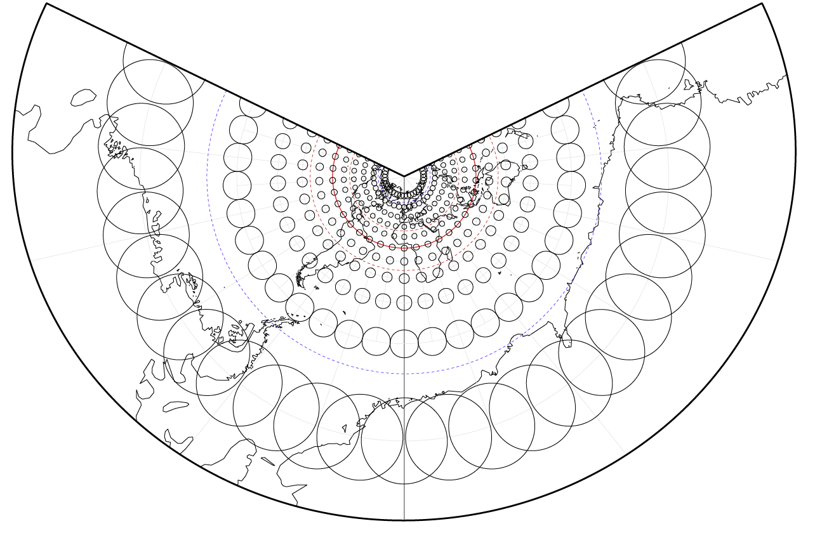
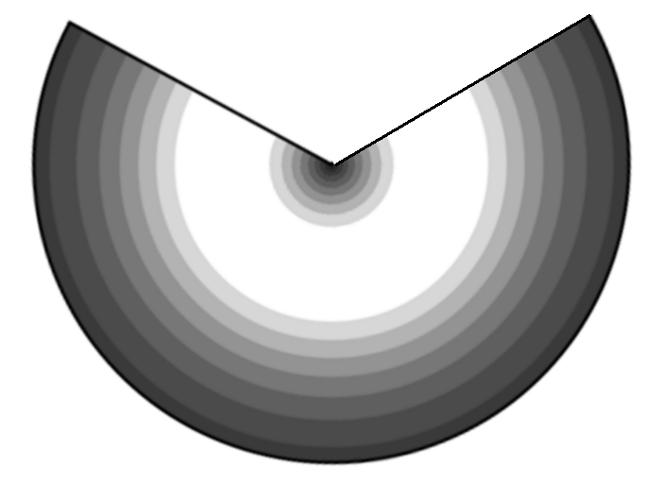
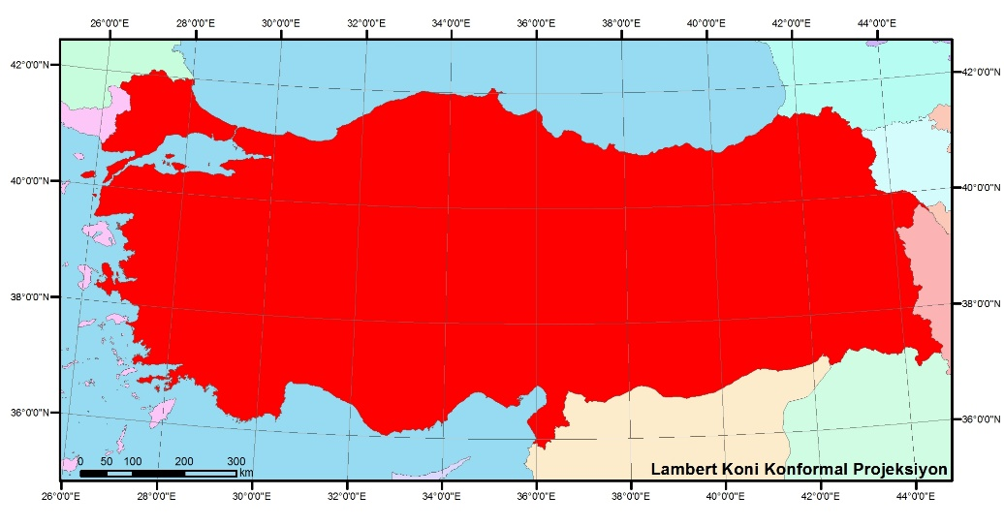
Projeksiyonun Özellikleri
Dünyanın yarısınından fazlasını gösterir.
Paraleller daire yayları şeklindedir.
Paralellerin araları güney kutba doğru açılır.
Meridyenleri ışınsal doğrular şeklindedir.
Meridyen araları her paralel üzerinde birbirine eşittir.
Açı Korur
Ortodrom (Yaklaşık) özelliklidir.
Türkiye’deki tematik haritaların çiziminde kullanılır.
Lambert Conic Conformal
Standart Paralel Belirleme

Slide 4
TRANSVERSAL MERKATOR PROJEKSİYON
1/100.000.000 ölçeğinde, paralelleri ve meridyenleri 30º bir geçen Alan Koruyan Lambert Koni projeksiyonun kanevasının çizimi ve Türkiye’nin yerinin gösterimi (SP40).
Mantık
Açı korumak.
0
2000 km

Slide 5
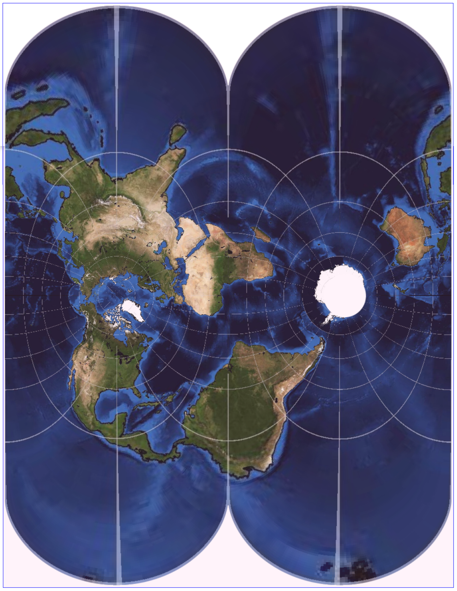

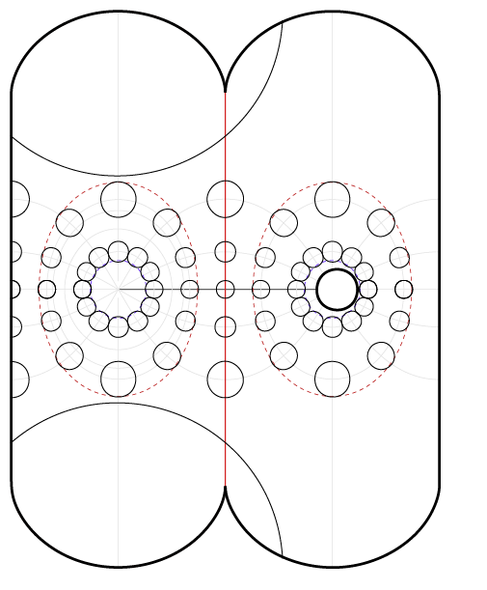

Slide 6
Z 1
Z 4
Z 5
Z 6
Z 10
Z 12
Z 26
Z 29
UTM BÖLGELERİ (ZONLARI)
Z 3
Z 7
Z 9
Z 11
Z 20
Z 22
Z 27
Z 2
Z 8
Z 13
Z 15
Z 19
Z 21
Z 23
Z 28
Z 14
Z 16
Z 17
Z 18
Z 24
Z 25
Z 30

Slide 7
Z 31
Z 35
Z 41
Z 45
Z 47
Z 50
Z 55
Z 57
UTM BÖLGELERİ (ZONLARI)
Z 32
Z 42
Z 44
Z 33
Z 49
Z 54
Z 60
Z 34
Z 36
Z 37
Z 43
Z 46
Z 48
Z 52
Z 59
Z 38
Z 39
Z 40
Z 51
Z 53
Z 56
Z 58

Slide 8
35 UTM
36 UTM
37 UTM
38 UTM
UTM BÖLGELERİ (ZONLARI)

Slide 9
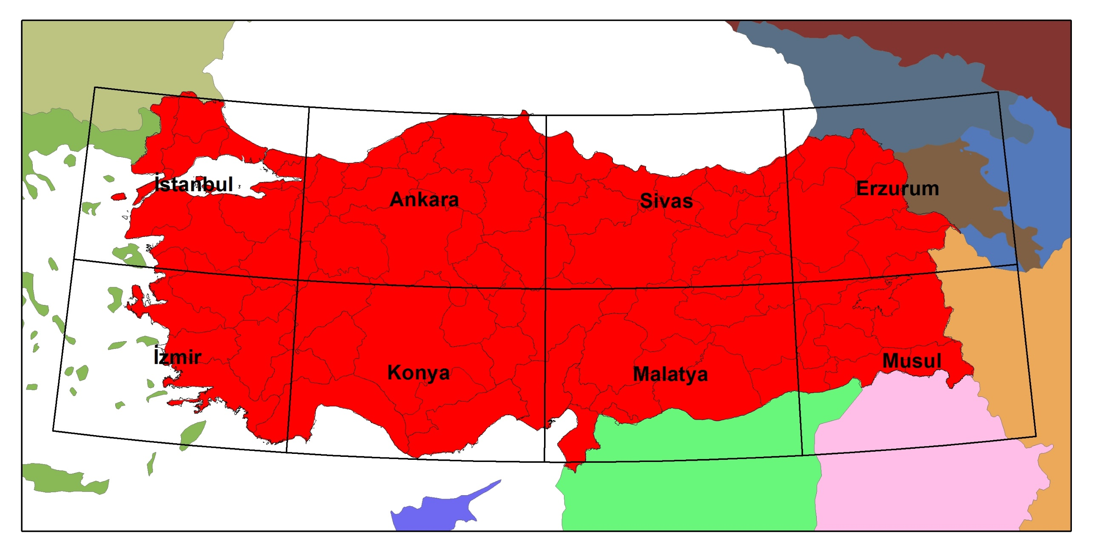
Pafta Sınırları (1/800.000

Slide 10
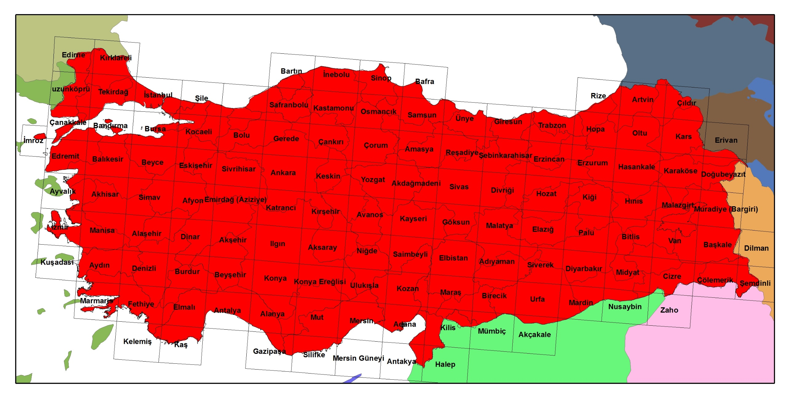
Pafta Sınırları (1/200.000

Slide 11
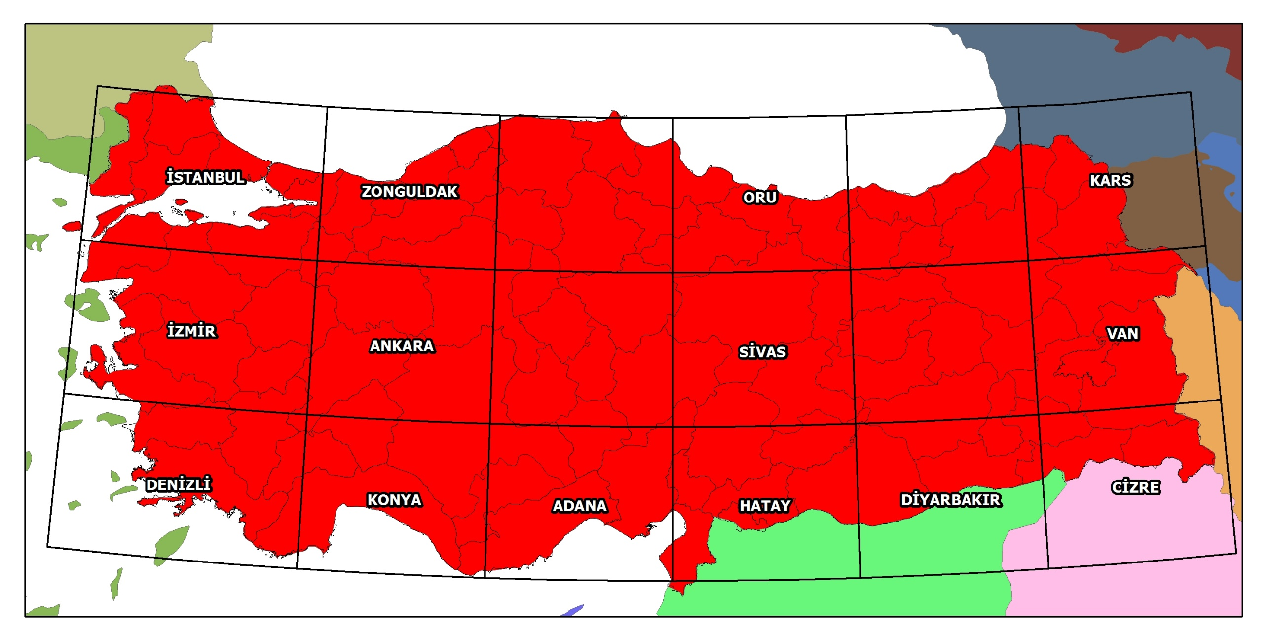
Pafta Sınırları (1/500.000

Slide 12
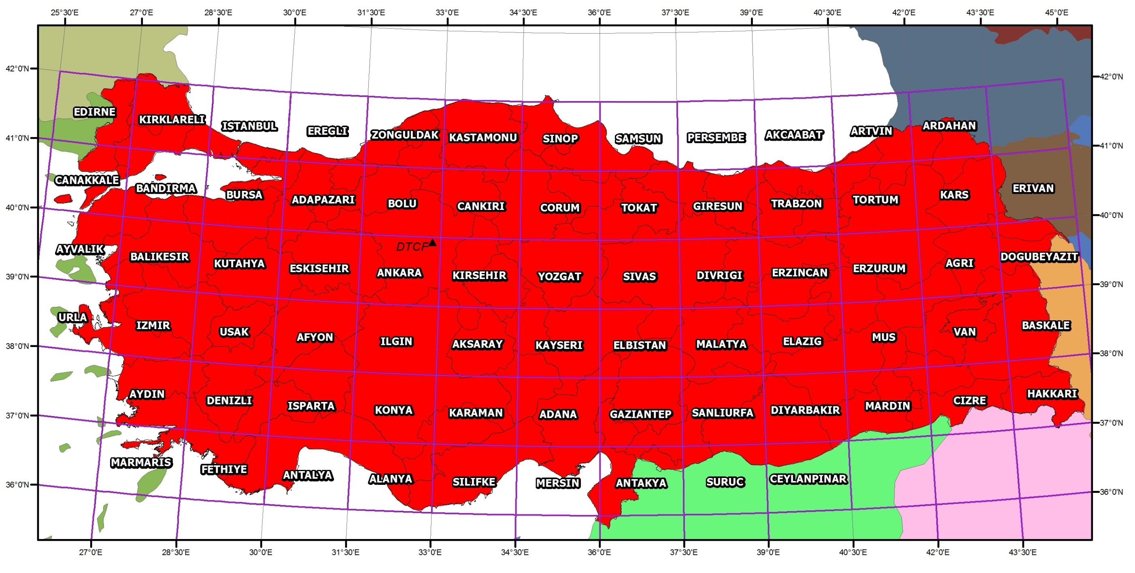
Pafta Sınırları (1/250.000

Slide 13
15
16
17
19
23
29
30
31
34
Pafta Sınırları (1/100.000
18
20
21
22
25
26
27
28
32
33
35
41
42
43
46
58
44
45
47
53
54
55
24
36
37
38
39
40
48
49
50
51
52
56
57
59
A
B
C
D
E
F
G
H
İ
J
K
L
M
N
O
P
R

Slide 14
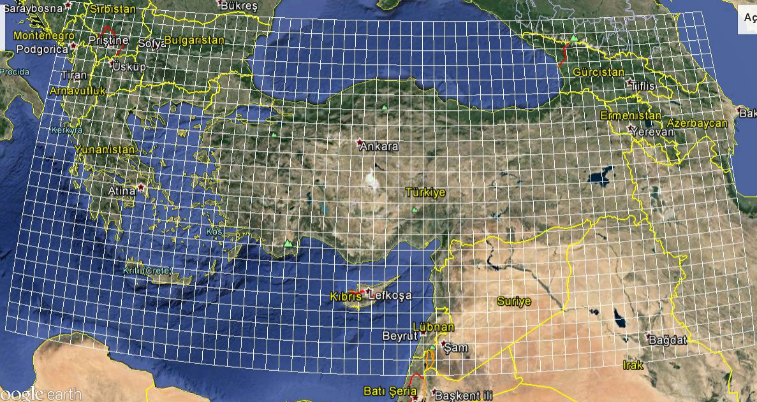

Slide 15
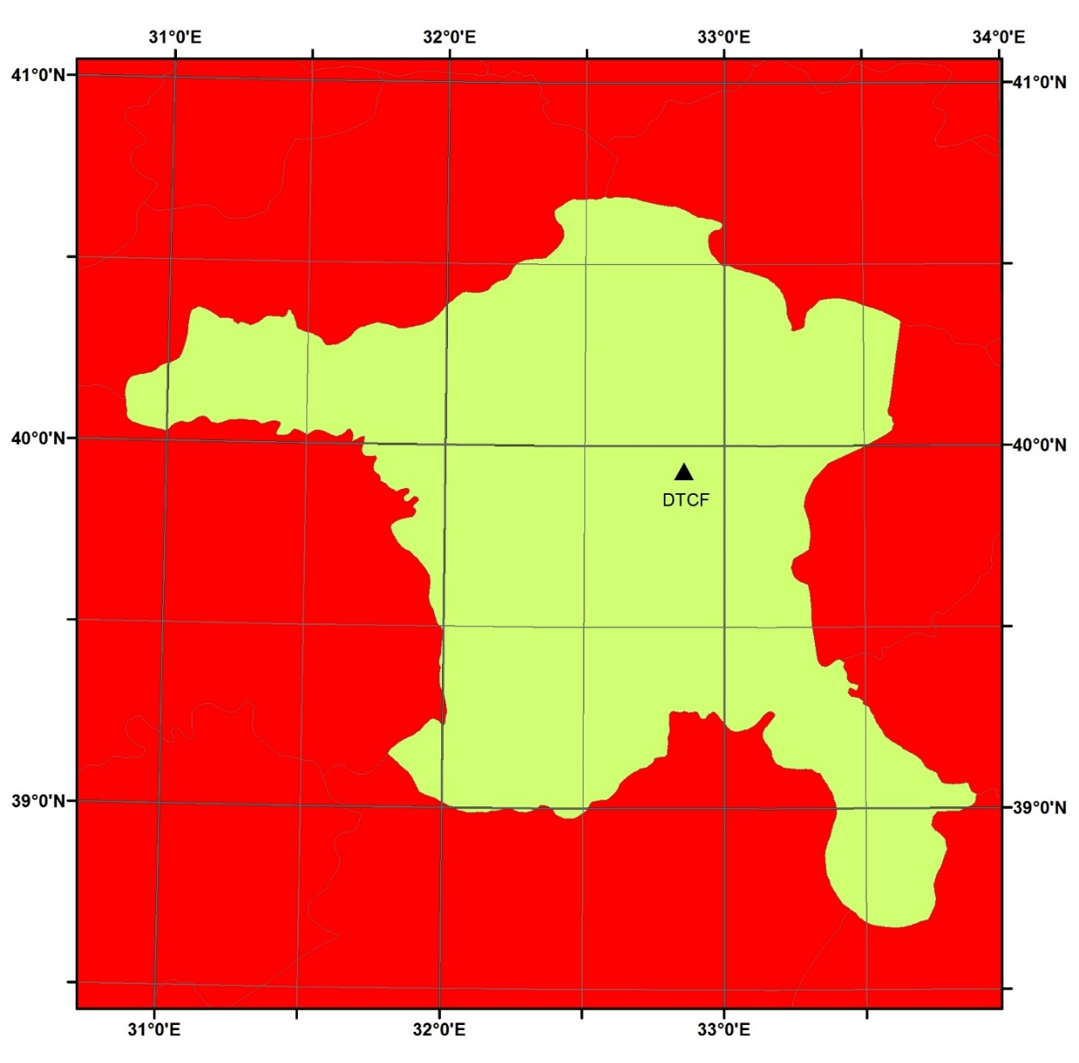
1:50.000 - 15’
İ29
25
26
27
28
29
30
31
1:25.000 - 7,5’
G
H
İ
J
K

